Slide 1

Proyecto Integrador
Nombre: Xavier Chávez

Slide 2
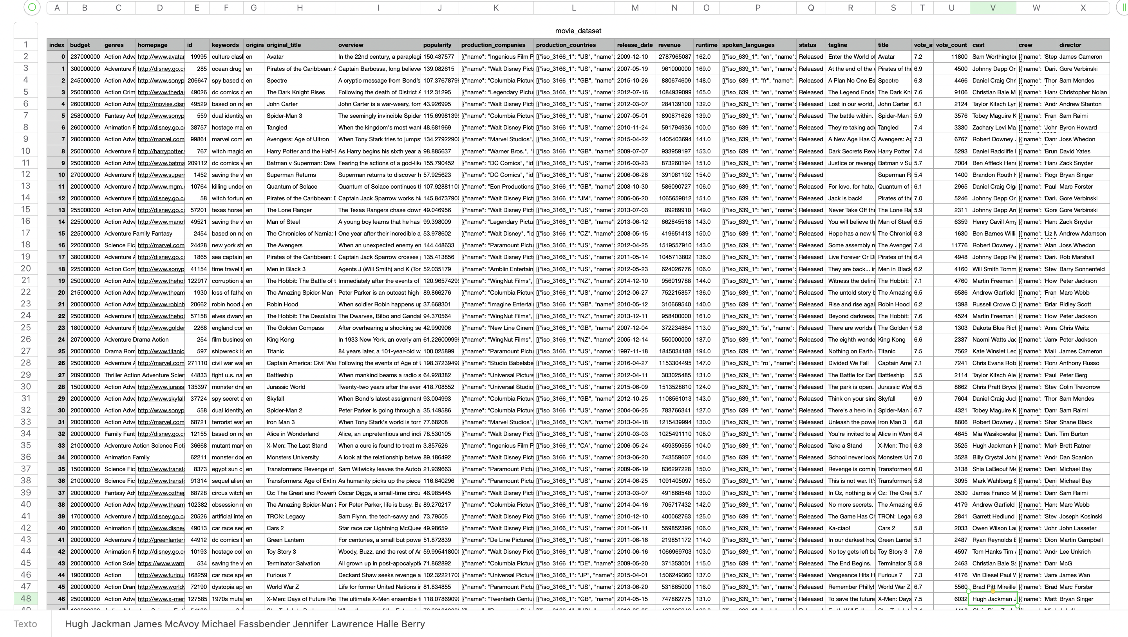

Slide 3
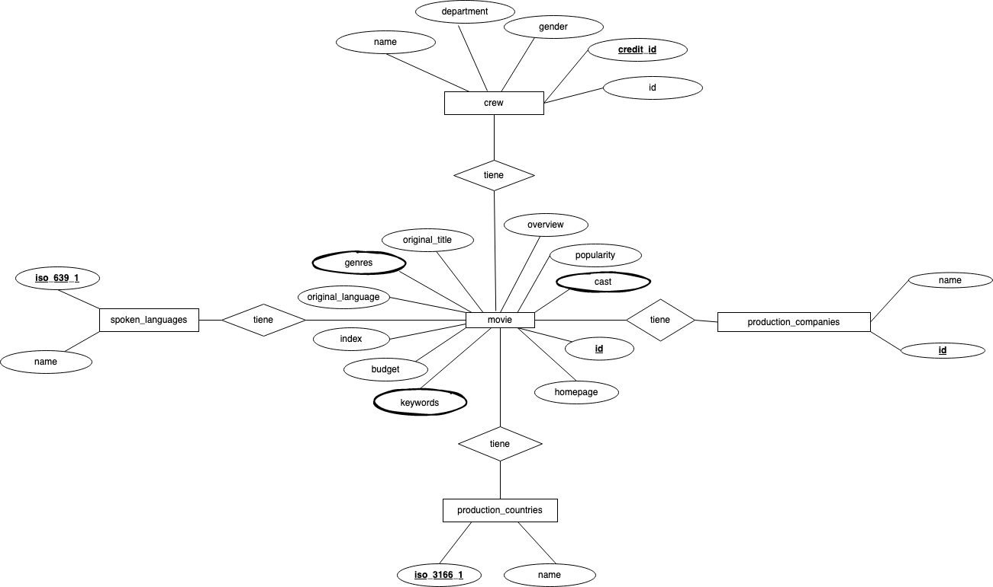
Modelo Entidad-RElación

Slide 4
Normalización
Definimos la Normalización como un proceso paso a paso a través del cual reducimos la complejidad de una base de datos. La base de datos puede tener muchas redundancias (información innecesaria que se ha vuelto obsoleta o ya no es útil).
Para realizar la normalización de la tabla movie, se siguió las siguientes formas:
Primera forma normal (1FN)
Segunda forma normal (2 FN)
Tercera forma normal (3 FN)

Slide 5
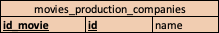
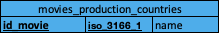
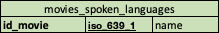
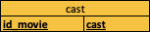
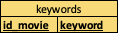
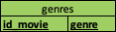
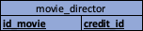
PRIMERA FORMA NORMAL (1FN)
En esta forma se analiza toda la tabla, con el fin de identificar que sus campos sean atómicos, es decir en esta tabla no debe existir campos que sean compuestos o multivaluados.
Primero se identificó la clave primaria la cual es id_movie
Con el análisis de cada atributo de la tabla se ha encontrado los siguientes campos:
Multivaluados:
Genres, director, keywords, y cast.
Multivaluados y compuestos:
Production_companies, production_countries, spoken_languages y crew.
La manera de resolver esto es separarlos en otras tablas para cumplir con esta forma normal.

Slide 6
Segunda forma normal (2fn)
Se dice que una tabla está en segunda forma normal si cumple las siguientes dos propiedades
1. Debe estar en Primera Forma Normal
2. Debe estar libre de todo tipo de dependencias parciales
Siguiendo normalizando nuestra base de datos tenemos que nuestras tablas anteriores están en Primera Forma Normal, ya que está libre de atributos multivaluados. Ahora comprobaremos las dependencias parciales de cada tabla.
De la tabla movie no se encuentra dependencias parciales.
De la tabla production_companies si se encuentra dependencias parciales, ya que name depende parcialmente de id.
La tabla production_countries si se encuentra dependencias parciales, ya que name depende parcialmente de iso_3166_1.
En la tabla spoken_languages también se encuentra dependencias parciales, ya que languages depende parcialmente de iso_639_1

Slide 7
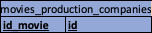
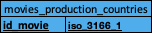
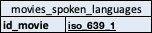
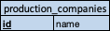
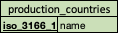
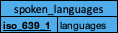
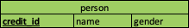
En la tabla crew podemos visualizar que si hay dependencias parciales en donde name y gender depende solo de una clave primaria la cual es credit_id.
Para solucionar la 2FN tendremos que separar las dependencias parciales de cada tabla quedándonos las siguientes tablas:

Slide 8
TERCEra forma normal (3fn)
Se dice que una tabla está en Tercera Forma Normal si cumple las siguientes propiedades Si está en la segunda forma normal y no hay dependencia transitiva.
En nuestra base de datos no encontramos dependencia transitiva por el cual podemos decir que nuestra base de datos ya está normalizada.

Slide 9
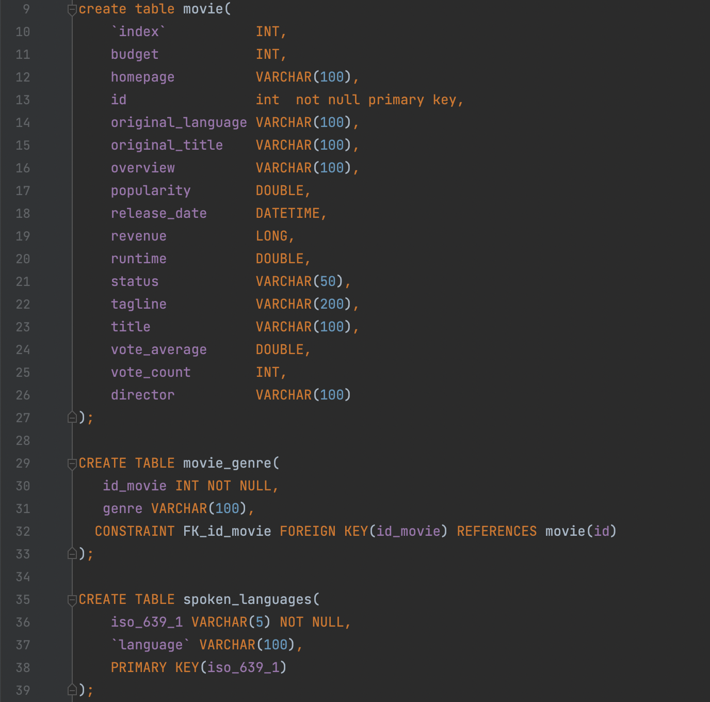
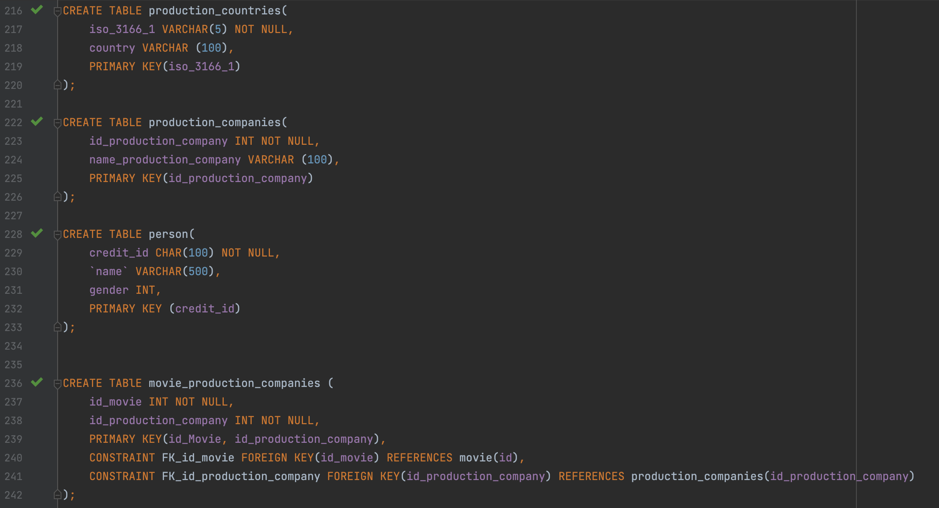
DDL

Slide 10
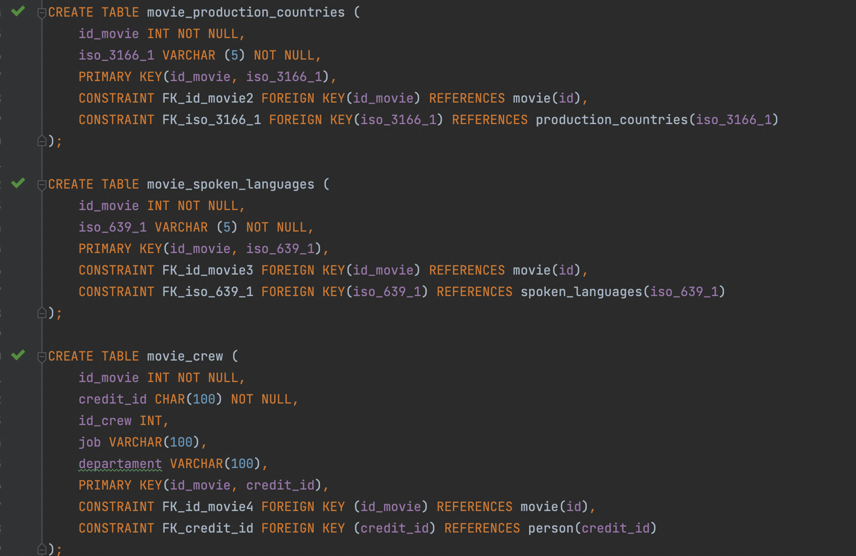
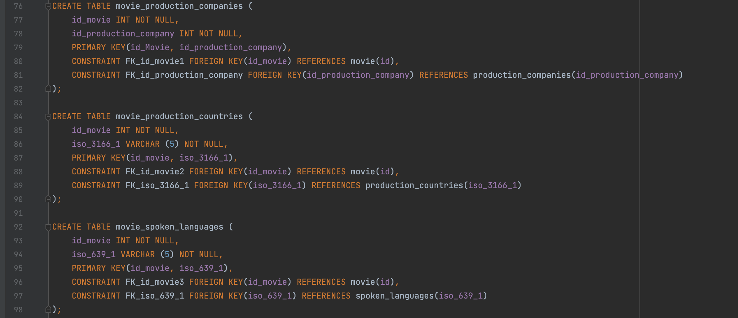

Slide 11
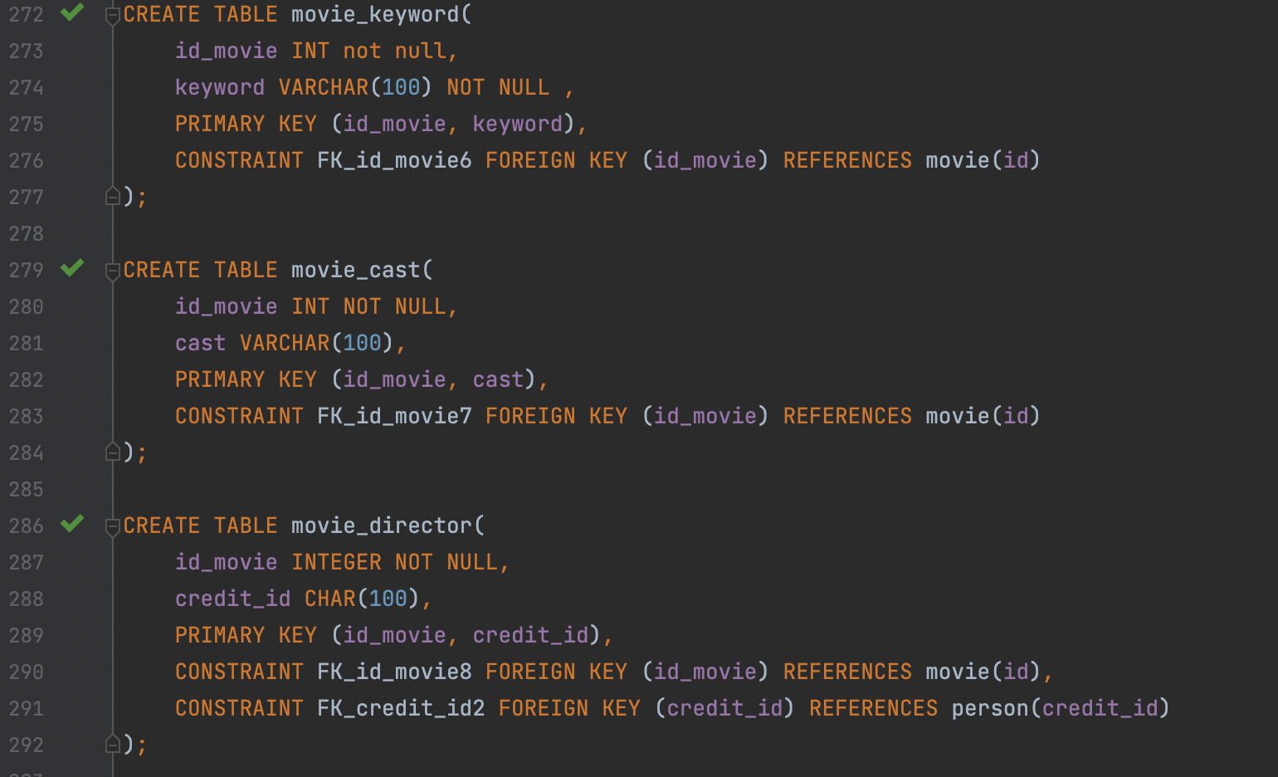

Slide 12
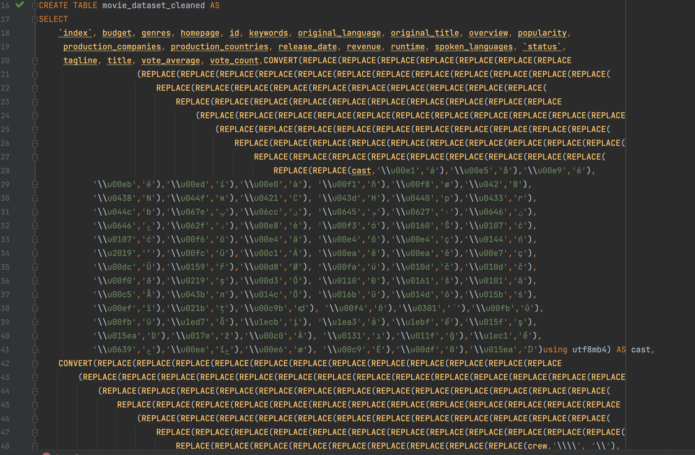

Slide 13
DEsafios
En este csv se encontro varios desafios el cual fuimos corrigiendo.
El primer desafia que nos dimos cuenta es la forma de extraer un archivo JSON en las columnas producion_countries, production_companies, spoken_languages y el crew.

Slide 14
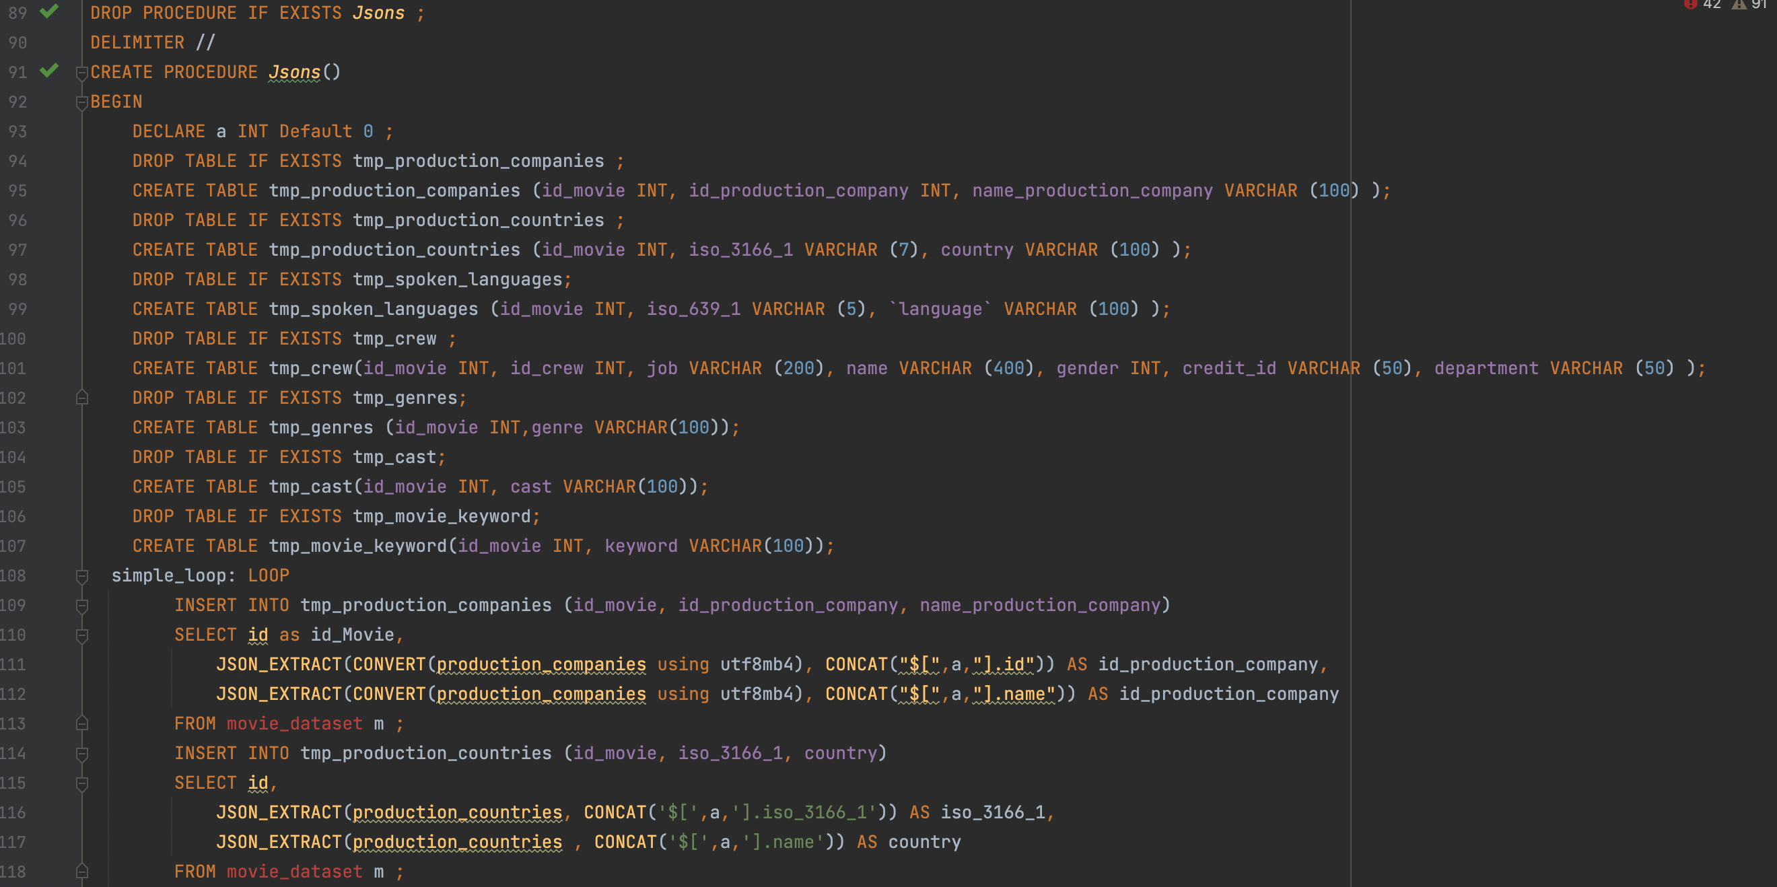

Slide 15
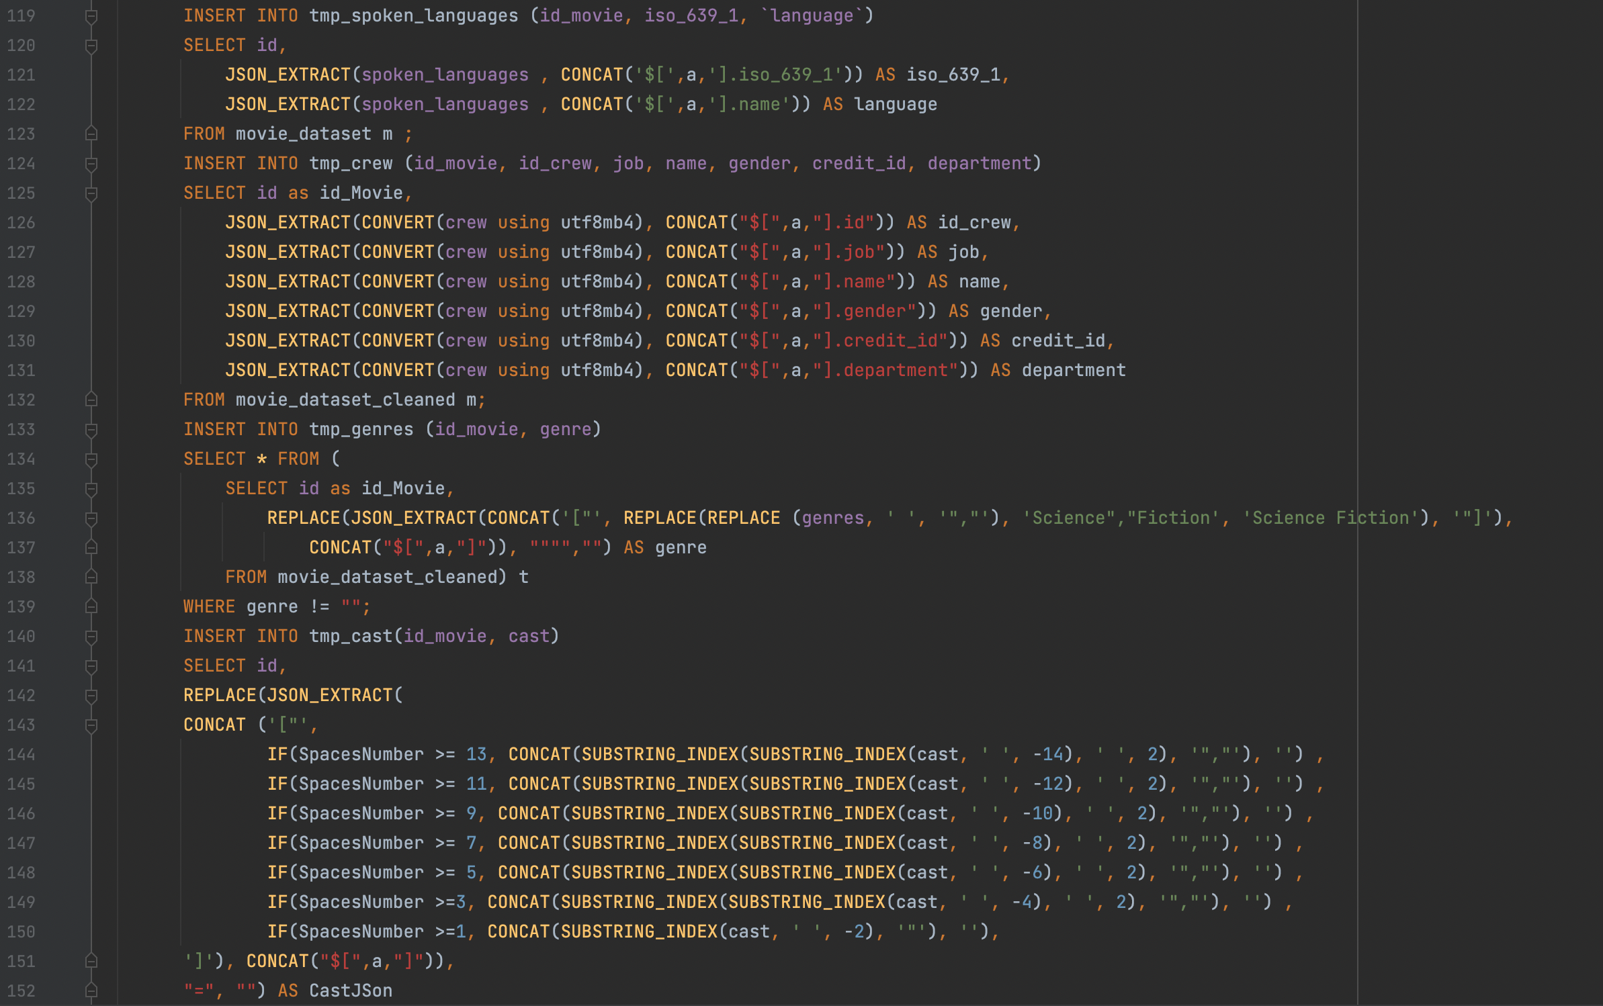

Slide 16
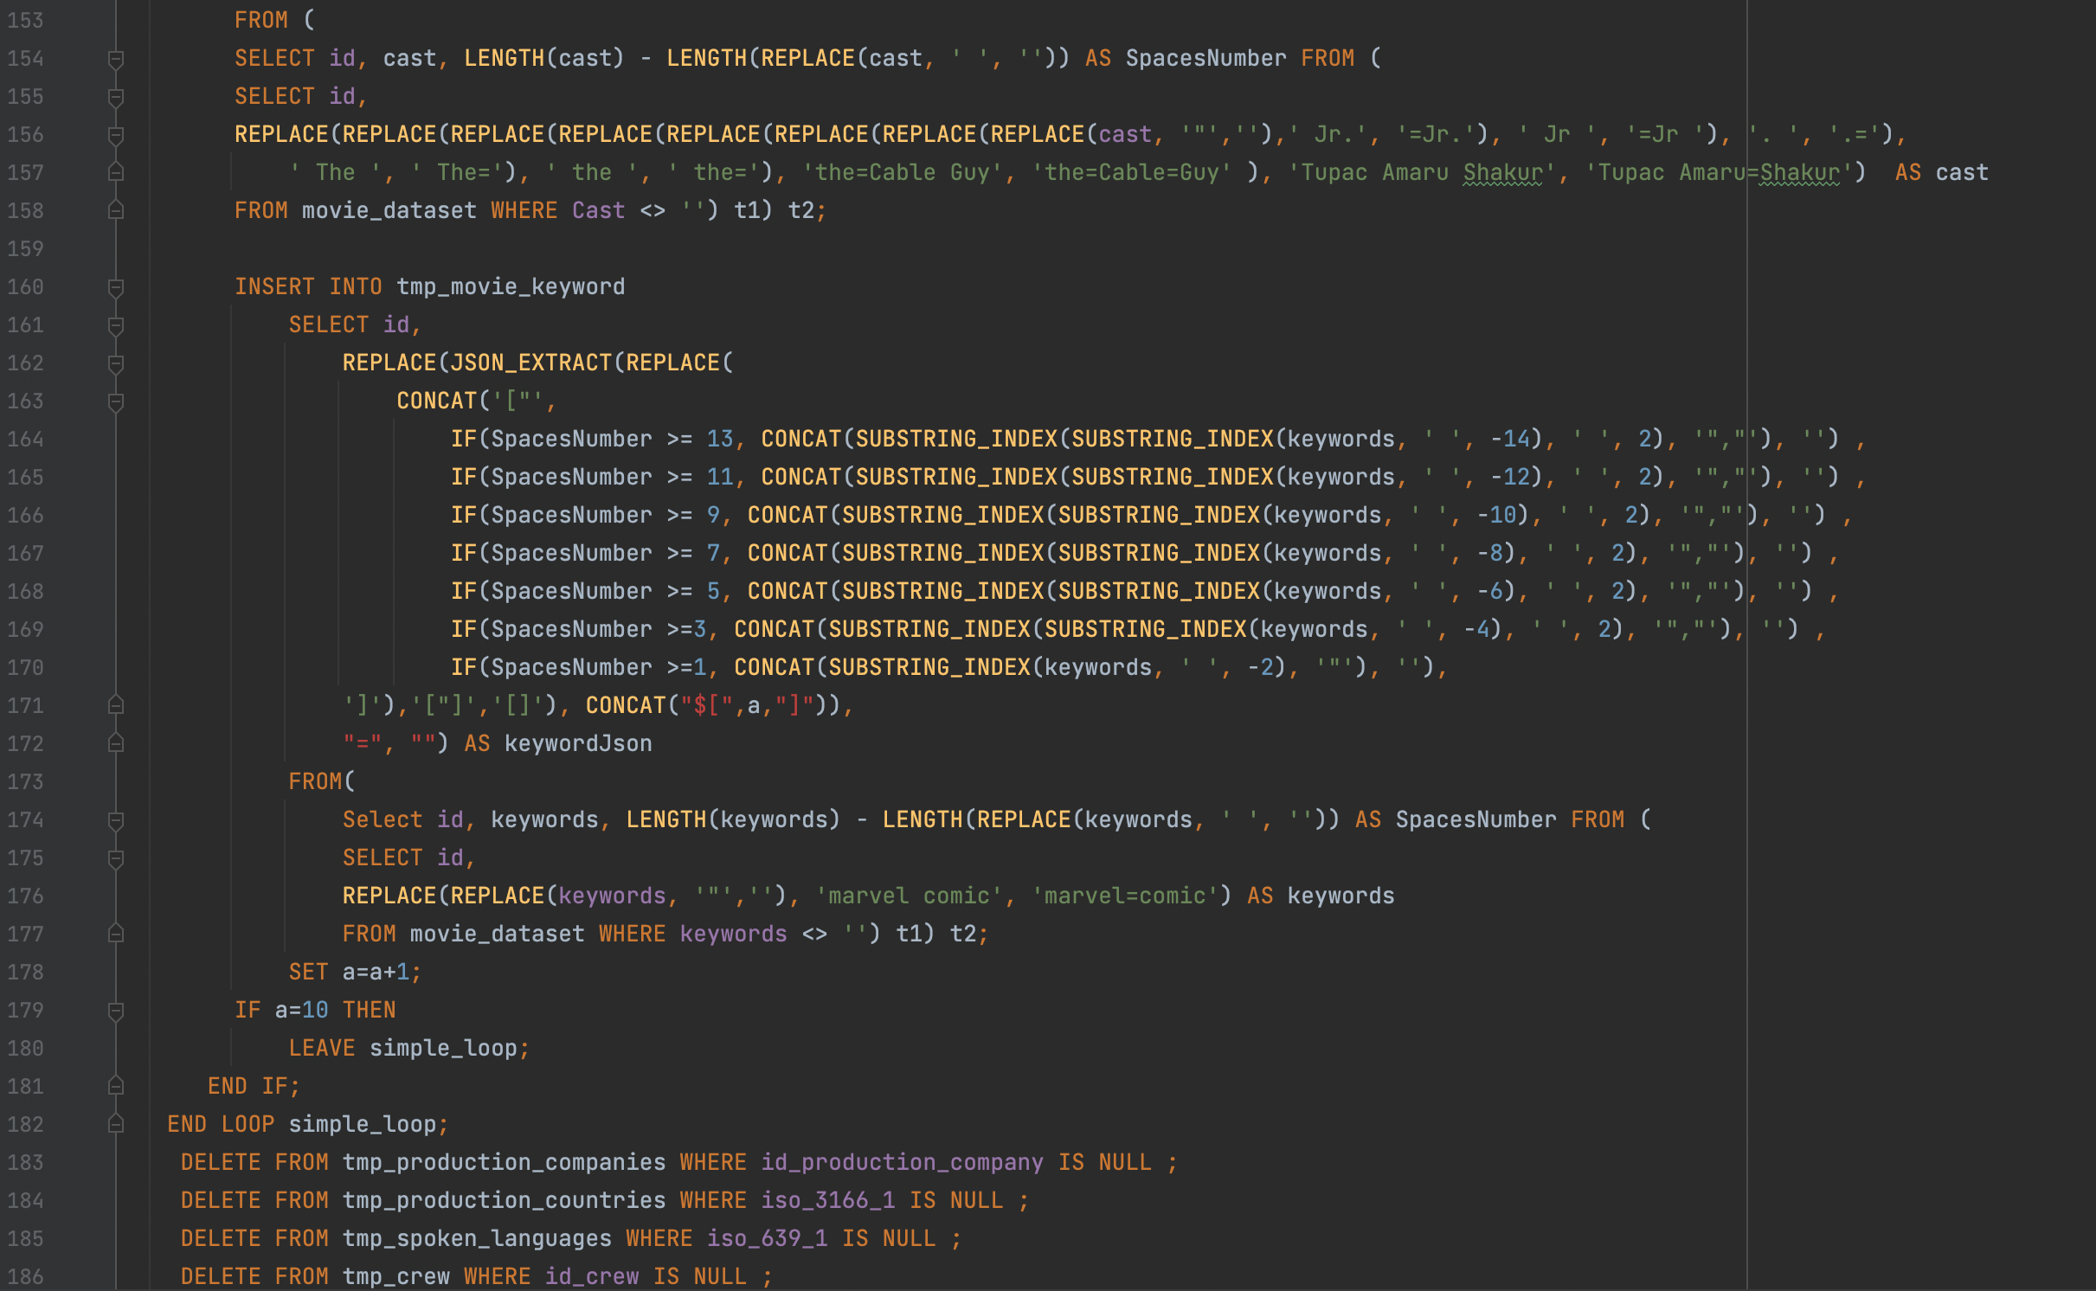
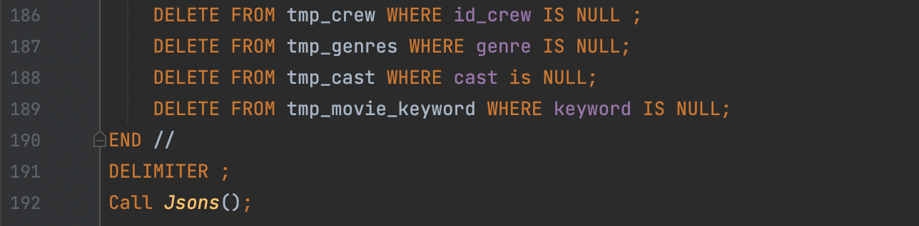

Slide 17
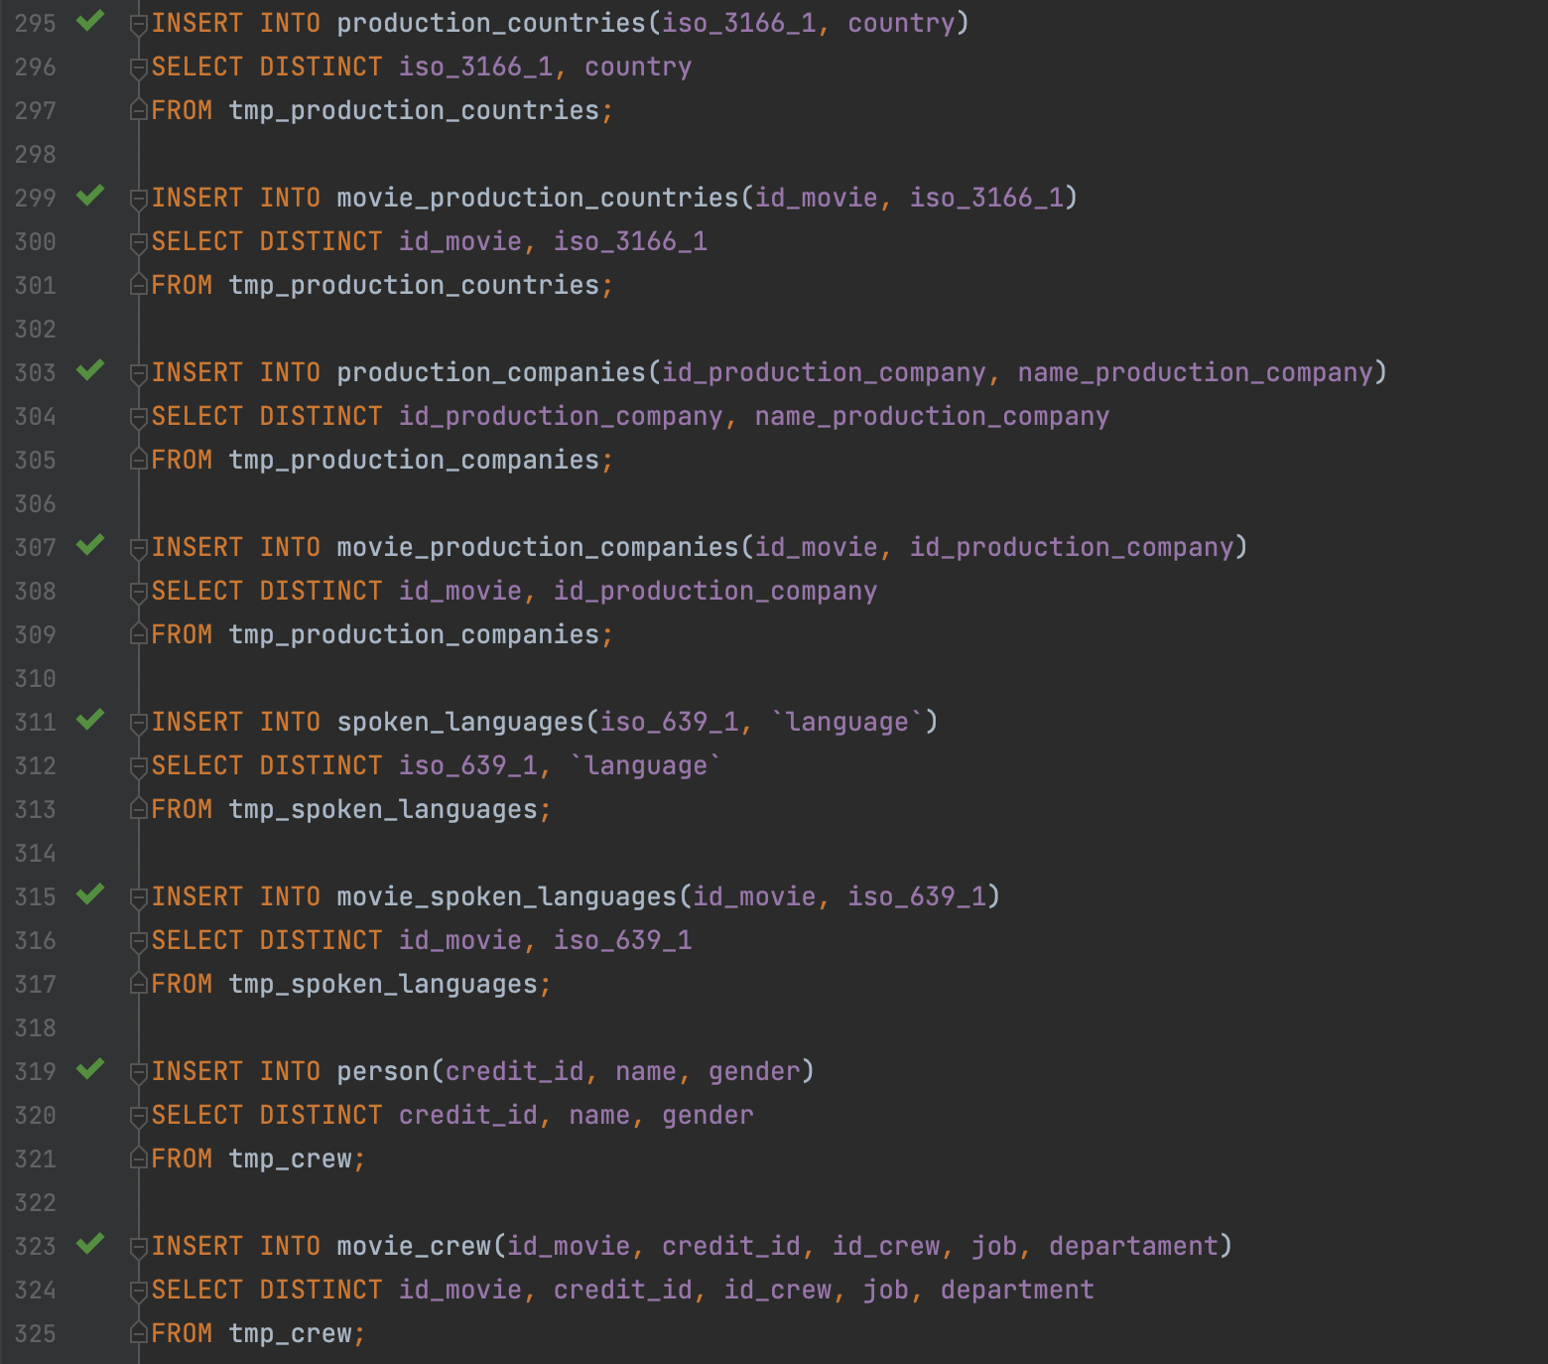
INSERTS
Ahora se procede a poblar nuesta base de datos.

Slide 18
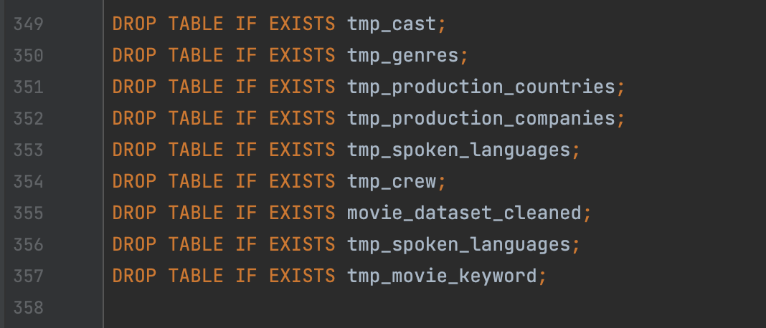

Slide 19
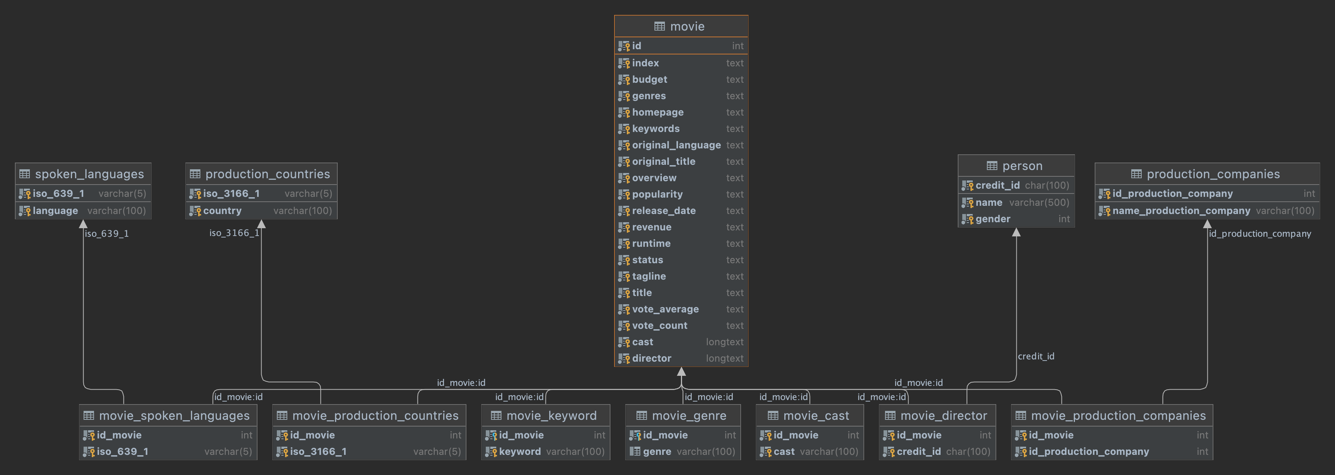
Modelo RElacional

